Slide 1
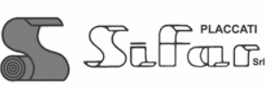
Umbria Nautical Cluster
METSTRADE Marine Equipment, Trade Show
Amsterdam 16/18 novembre 2021
La Regione dell'Umbria in collaborazione con Sviluppumbria sostiene la promozione e l’internazionalizzazione di Umbria Nautical Cluster favorendo la presenza delle imprese associate alle principali fiere internazionali del comparto.
Amsterdam
16.19 novembre 2021
____________

Slide 2
Amsterdam
16.19 novembre 2021
____________
METSTRADE Amsterdam è dal 1988 la fiera europea internazionale più importante per le attrezzature, i materiali, i sistemi ed i servizi per l’industria marittima.
Distributori, rivenditori, dettaglianti, grossisti e rappresentanti dei settori di costruzione di imbarcazioni, ristrutturazione e design si incontrano al Mets per condividere le migliori tecnologie ed i nuovi prodotti nel campo della nautica.
3 padiglioni specializzati
Superyachts Pavillon (SYP)
Porti turistici e rimessaggi
Aree per i materiali da costruzione

Slide 3
Amsterdam
16.19 novembre 2021
____________
METSTRADE Amsterdam è dal 1988 la fiera europea internazionale più importante per le attrezzature, i materiali, i sistemi ed i servizi per l’industria marittima.
Distributori, rivenditori, dettaglianti, grossisti e rappresentanti dei settori di costruzione di imbarcazioni, ristrutturazione e design si incontrano al Mets per condividere le migliori tecnologie ed i nuovi prodotti nel campo della nautica.
3 padiglioni specializzati
Superyachts Pavillon (SYP)
Porti turistici e rimessaggi
Aree per i materiali da costruzione

Slide 4
Amsterdam
16.19 novembre 2021
____________
Umbria Nautical Cluster, da 10 anni presente nel settore della nautica da diporto, sarà presente nel SuperYacht Pavilion (SYP), area della fiera dedicata all’esposizione di prodotti e servizi per l'industria dei grandi yacht di lusso.
Le aziende umbre operano infatti da sempre nella maggior parte delle fasi tipiche della filiera della nautica da diporto, nell’ambito della realizzazione di Maxi Yacht con le seguenti specializzazioni:
ATTIVITÀ DI PROGETTAZIONE
ATTIVITÀ CANTIERISTICHE
LAVORAZIONE E TRATTAMENTO DEL LEGNO E DEI METALLI
IMPIANTISTICA ELETTRICA, IDRAULICA
ARREDAMENTI, COMPLEMENTI E ACCESSORI

Slide 5
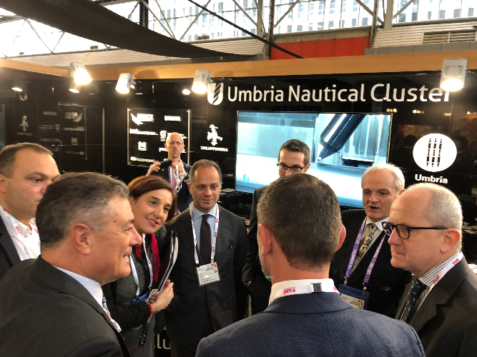
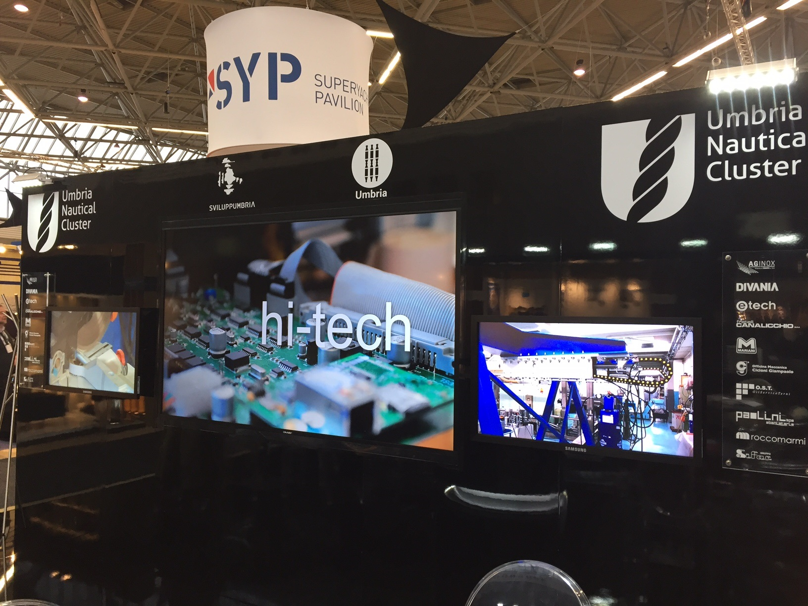
METSTRADE 16/18 nov 2021
Amsterdam
Amsterdam
16.19 novembre 2021
____________

